Slide 1
Teorema Pythagoras
Adrianus Galang Permana Putra
23215391

Slide 2
Tujuan
Siswa dapat mengidentifikasi teorema phytagoras berdasarkan pola pola bilangan yang disebut dengan triple phytagoras.
Siswa dapat menentukan panjang sebuah sisi segitiga siku siku dengan teorema phytagoras.
Siswa dapat memecahkan masalah sehari hari yang berhubungan dengan teorema phytagoras.
Siswa dapat mempelajari teorema phytagoras menggunakan sebuah permainan sederhana, sehingga tidak membuat siswa menjadi bosan.

Slide 3
Game design (1/4)
Permainan sejenis dengan permainan ular tangga ataupun monopoli, yaitu pemain harus mengocok dadu untuk menentukan langkah untuk menyelesaikan permainan. Karena mengandung teorema pitagoras maka papan permainan tidak berbetuk petak petak seperti ular tangga, tetapi berbentuk segitiga siku siku dengan banyak petak tiap sisi nya 6, 8 dan 10.

Slide 4
Game design (2/4)
Pemain akan mulai dari sebuah titik yang bernama “check point” dan pemain harus bergerak mengelilingi segitiga tersebut tergantung dari dadu yang ia dapat, dadu terdiri dua buah dengan angka 1 sampai 6. Untuk memenuhi target yang telah di buat pada RPP maka pemain harus berkeliling sebanyak 3 kali atau melewati check point sebanyak 2 kali dan kembali lagi ke check point.

Slide 5
Game design (3/4)
Pada setiap langkah, pemain akan berada di sebuah petak, dimana petak petak itu terdiri dari salah satu dari tiga buah jenis pertanyaan, dan pemain harus dapat menyelesaikannya jika ingin ke petak tersebut. Tiga jenis pertanyaanya yaitu :
Pertanyaan mengenai penerapan pitagoras pada kehidupan sehari hari.
Pertanyaan untuk mencari sisi sebuah segitiga siku siku menggunakan konsep pitagoras.
Pertanyaan untuk melengkapi nilai triple pitagoras yang hilang.

Slide 6
Game design (4/4)
Jika pemain tidak dapat menjawab pertanyaan tersebut, maka pemain akan kehilangan 1 buah “nyawa”. Nyawa pemain pada awal permainan ada 2, yang berarti pemain diberikan 2 kali kesempatan untuk melakukan kesalahan saat menjawab soal.
Untuk membuat pemain bersemangat memainkan permainan ini, permainan ini akan dilengkapi dengan system score global, yang akan membandingkan score seorang pemain dengan pemain lainnya yang telah memainkan game ini.

Slide 7
Game Play (1/2)
Pemain pertama kali start pada petak check point.
Pemain memiliki 2 nyawa pada awal permainan, yang akan berkurang jika salah menjawab pertanyaan.
Setiap pemain melewati check point, maka nyawa akan bertambah 1.
Pemain bergerak dengan melemparkan dua buah dadu terlebih dahulu, kemudian asumsikan nilai yang didapat dari dadu adalah nilai yang digunakan untuk mencari sisi miring, dan hasil dari pembulatan sisi miring menentukan berapa banyak pemain akan melangkah. Misalnya, didapatkan dadu pertama nilai 4 dan dadu kedua nilai 5 maka pemain akan bergerak sebanyak 16 + 25 = 41, akar 41 jika dibulatkan adalah 6. Lalu permainan akan mengeluarkan pilihan kepada pemain, “berapa banyak ia harus melangkah?”, jika pemain menjawabnya dengan benar maka pemain akan bergerak, jika pemain salah, maka pemain harus melemparkan dadu kembali tetapi nyawanya tidak berkurang.

Slide 8
Game Play (2/2)
Pada setiap pemain berhenti di sebuah petak akan dihadapkan dengan salah satu dari tiga tipe soal yang telah dijelaskan diatas, soal ini yang disebut dengan soal inti. Jika pemain salah menjawab soal ini maka pemain akan kehilangan nyawa dan score.
Pemain harus berkeliling sebanyak 3 kali untuk menyelesaikan tugas seperti yang ditulis di RPP.
Permainan selesai jika pemain sudah berada di check point untuk ketiga kalinya atau kehabisan nyawa

Slide 9
Rules
Pemain pertama kali start pada check point.
Pemain harus mengocok dadu untuk menentukan langkah permainan.
Jika pemain salah menjawab pertanyaan kemana ia harus melangkah, maka pemain harus mengocok dadu kembali dan tidak kehilangan nyawa.
Pertanyaan yang ada bersifat pilihan ganda, jadi pemain tidak mengetikan nilainya tapi memilih salah satu jawaban yang benar.
Nilai nilai yang berada pada pertanyaan sifatnya random dari angka angka yang sudah ditentukan, jadi pertanyaannya bisa tidak sama.

Slide 10
Rules
Jika pemain salah menjawab pertanyaan pada saat menjawab soal inti pemain akan kehilangan satu buah “nyawa” dan akan kehilangan nilai sebanyak 2 kali yang seharusnya ia dapatkan jika menjawab dengan benar.
Setiap pemain melewati check point maka akan mendapatkan nyawa tambahan 1.
Jika pemain kehabisan nyawa maka permainan selesai.
Jika pemain menutup permainan, maka permainan tidak bias di resume, score tidak akan masuk ke score global.
Jika pemain sudah berputar 3 kali maka permainan selesai.
Score global sifatnya akumulasi dan score per permainan, jadi semakin banyak dimainkan scorenya akan semakin besar dan rata rata yang didapat pemain setiap permainannya.
Score global akan bertambah hanya pada saat permainan selesai.

Slide 11
Scoring
Tidak ada score negative
Setiap pemain menjawab soal, pemain akan mendapatkan score sebanyak angka angka yang ada di soal tersebut. Misal di soal tersebut ada angka 3,4 dan 5 maka pada pertanyaan tersebut pemain akan mendapatkan score 12 jika benar, dan kehilangan 24 point jika salah.
Untuk sekali keliling pemain akan diberikan waktu 3 menit yang tidak diberitahukan kepada pemain dan hanya untuk keperluan scoring. Saat pemain selesai keliling maka akan medapatkan score sebanyak detik yang tersisa(minimal 0).
Setiap melewati check point pemain akan mendapatkan score 500.
Score global ada dua jenis yaitu akumulasi score dan rata rata score per game.
Score per game akan terhitung jika sudah meminkan game nya minimal 3 kali.

Slide 12
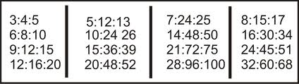
Leveling
Pada setiap putaran akan memiliki tingkat kesulitan yang berbeda
Pitagoras memiliki 4 buah tipe seperti berikut
Untuk putaran pertama, menggunakan 60% tipe 1 dan 40% tipe 2
Untuk putaran kedua, menggunakan 50% tipe 1, 30% tipe 2 dan 20% tipe 3
Untuk putaran ketiga menggunakan 40% tipe 1, 30% tipe 2, 20% tipe 3 dan 10% tipe 4

Slide 13
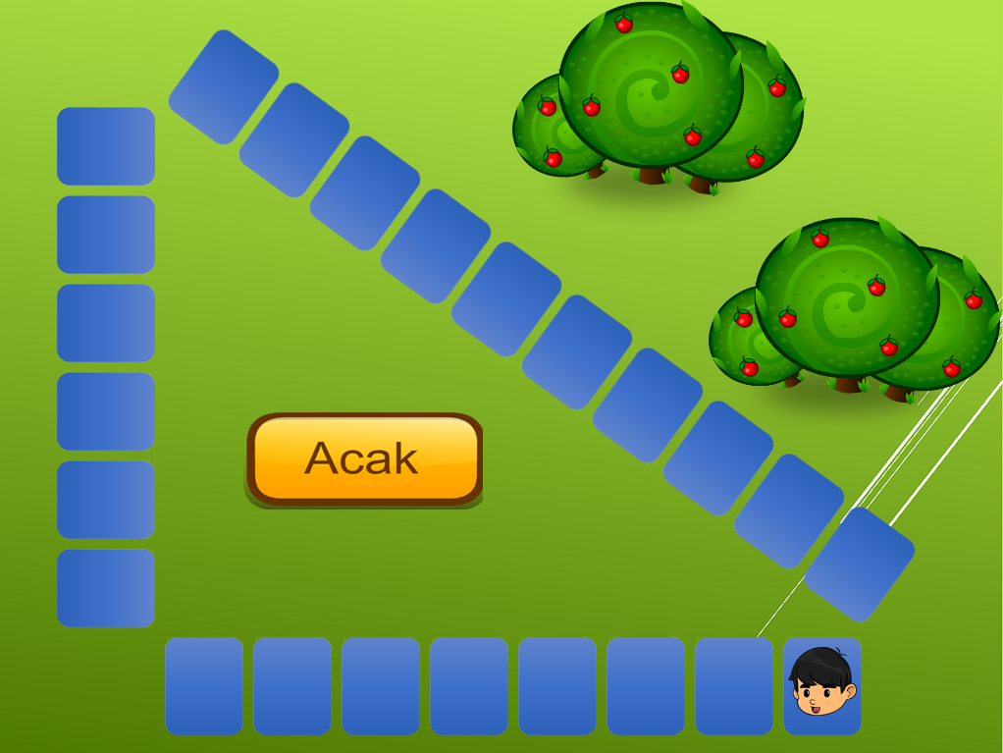
Awal Permainan
Kocok dadu dengan mengklik tombol randon
Papan permainan terdiri dari 6 8 10 petak berbentuk segitiga
State player yang berwarna merah

Slide 14
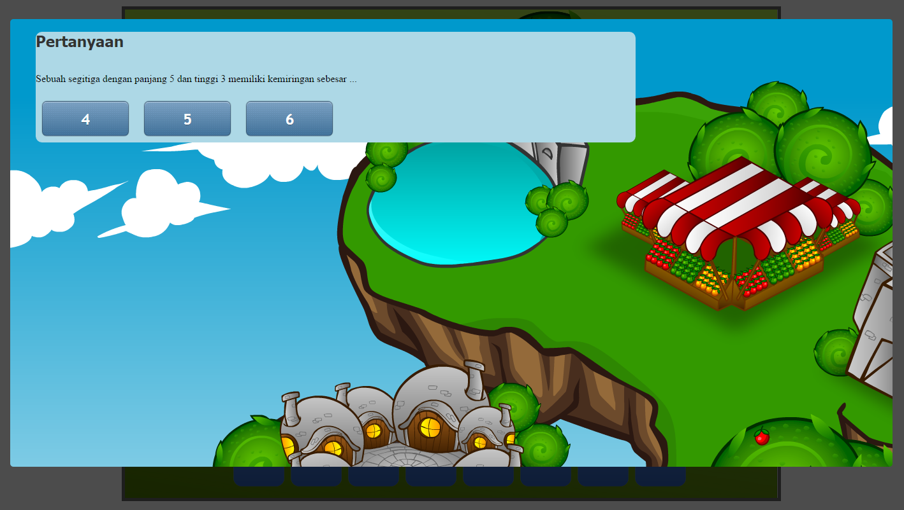
Random di klik
Saat tombol random diklik maka akan merandom 2 buah angka dari 1 sampai 6, pemain harus menjawab berapa sisi miring yang dihasilkan jika panjang dan lebar sebuah segitiga adalah “nilai nilai hasil random”. Jika pemain salah menjawab maka player tidak akan bergerak.

Slide 15
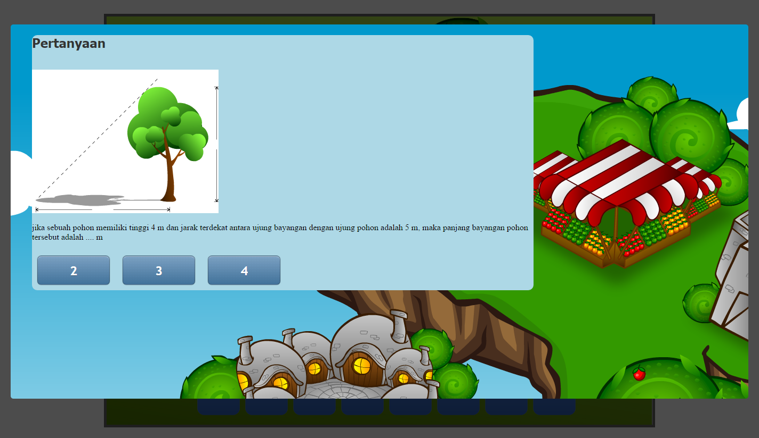
Pertanyaan
Saat player berhenti pada sebuah petak, game akan mengeluarkan sebuah pertanyaan. Tipe pertanyaan dipilih secara acak apakah untuk indicator pencapaian 1, 2 atau 3. Contoh soalnya seperti gambar di samping.

Slide 16
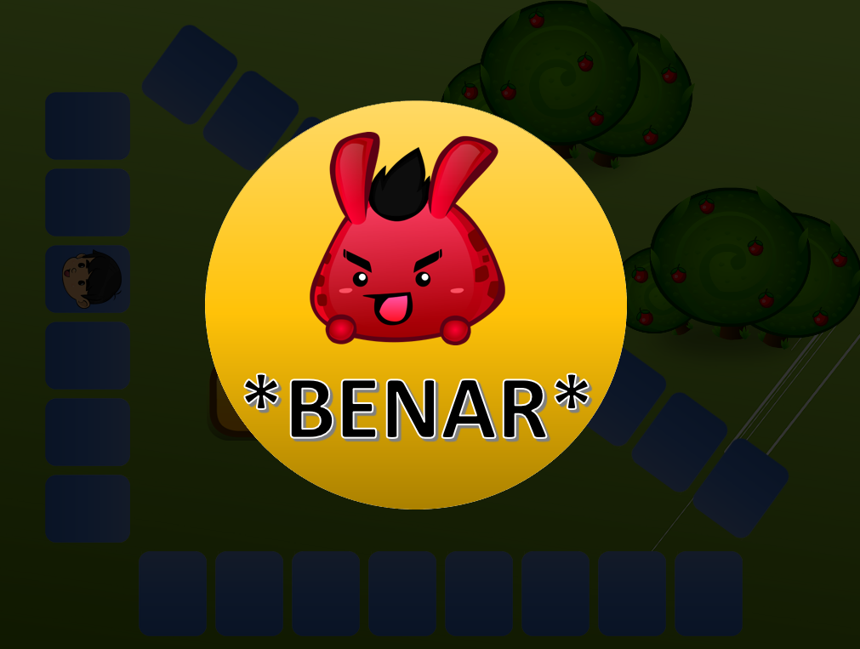
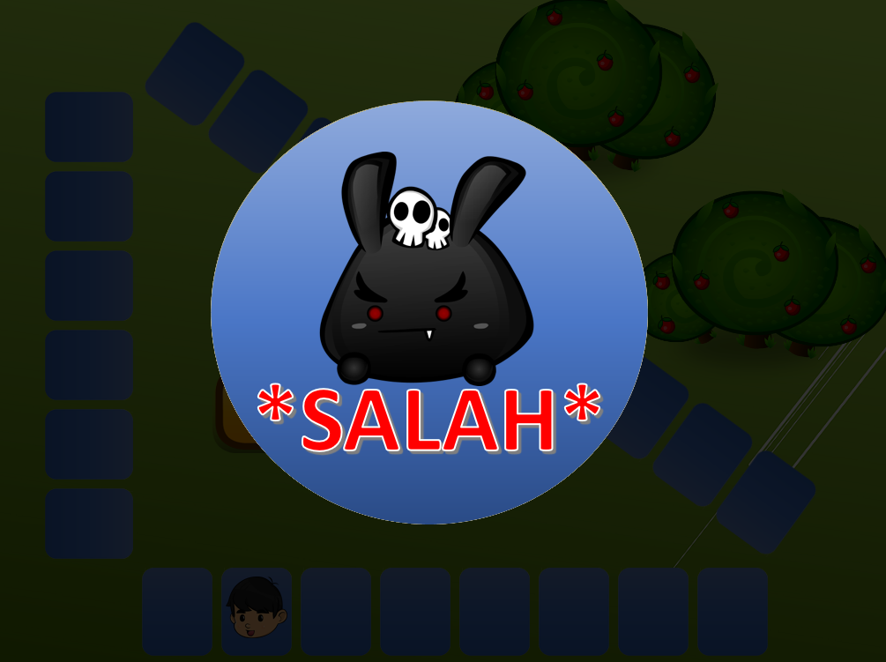
Benar atau Salah
Setelah player menjawab sebuah soal, maka player akan mendapatkan informasi apakan jawaban yang di lakukan benar atau salah. Informasinya adalah seperti berikut :

Slide 17
